Slide 1
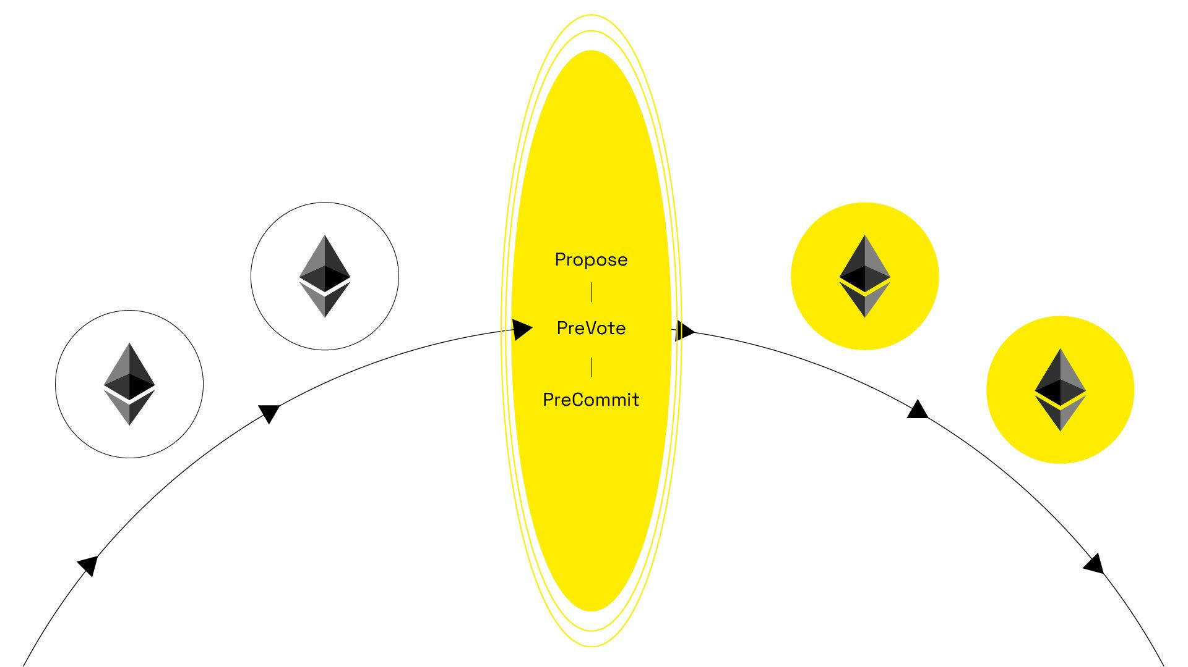
Namada 以太坊桥
本文讨论 Namada 以太坊桥的设计，首先介绍了该设计背后的背景和动机，然后介绍了该桥的工作原理，最后介绍了智能合约架构。
参考：https://namada.net/blog/the-namada-ethereum-bridge

Slide 2
Namada 区块链旨在为尽可能多的资产提供统一的隐私集，因为隐私是可附加的。因此，互操作性是 Namada 的重要组成部分。除了实施 IBC 协议之外，Namada 还将拥有一个通往以太坊的集成桥。

Slide 3
桥的设计和功能
我们将把设计分为三个部分。
在第一部分中，我们将解释为什么我们决定建造一座专用桥梁以及基本桥梁设计的工作原理。
在第二部分中，我们详细介绍了从以太坊到 Namada 以及从 Namada 到以太坊的资产传输中继转移的详细信息。
在第三部分中，我们将讨论智能合约架构。

Slide 4
直接融入 Namada
以太坊桥直接集成到 Namada 中，而不是作为一个独立的协议。 Namada 验证者将桥作为核心 Namada 协议的一部分运行。为了将资产转移到 Namada，验证者还充当中继者；不需要其他演员。然而，为了将资产转移到以太坊，将涉及第三方参与者（中继者），但他们不负责桥梁的任何验证或保护。

Slide 5
这意味着以太坊桥的活跃性和安全性与 Namada 整体的活跃性和安全性直接相关。一般来说，当通过桥接器将资产转移到其他链时，用户必须既信任桥接器的验证器，也信任目标链的验证器。他们的资产安全取决于最薄弱的环节。由于用户必须信任 Namada 验证器才能使用 Namada，因此以这种方式集成桥不会添加任何额外的安全假设。还有其他可靠的 IBC 兼容桥设计，例如 Gravity 和 Axelar，Namada 也可以连接并支持这些桥，但它们确实要求用户接受额外的安全假设（和一些延迟）。

Slide 6
就上下文而言，在以太坊 2（目前）中，当 2/3 的质押权在不同的时代对某个事件进行“两次”投票时，最终性就确定了。更具体地说，每个时期的第一个区块在两个独立（但联合）对中进行投票后即可最终确定。第一对允许块被“合理化”，第二对允许它被最终确定。因此，最终性发生的时间比 Namada 晚。

Slide 7
如果包含块有足够多的后代（称为“确认”），则事件不太可能被还原。考虑事件“最终”所需的确认数量是在 Namada 的创世时设定的，但可以通过治理进行更改。在以太坊 2 中，一旦一个区块达到 64 个确认，它要么属于最终检查点区块，要么是最终检查点区块的祖先。这意味着，为了让另一个相同高度的区块得到以太坊验证者法定人数的证明，验证者至少有三分之一的总权益面临损失的风险。因此，在以太坊 2 中 64 个确认应该被认为是足够的。

Slide 8
值得注意的是，任何验证者都可以提交虚假事件，但除非 Namada 的整体安全性受到损害，否则它不会积累足够的支持票来采取行动。如果 Namada 验证者希望验证事件的真实性，则需要提供轻客户端证明，证明将产生给定事件的交易包含在以太坊中。这反过来又要求 Namada 验证者运行以太坊轻客户端来验证此类证明。允许虚假事件意味着 Namada 验证器不需要运行以太坊轻客户端来验证事件是否真实。这极大地简化了桥梁，并且不会实质性影响我们的安全假设（因为 2/3 的投票权无论如何都可以签署任意区块）。

Slide 9
将资产转移至 Namada
由于 Namada 链充当相关以太坊合约的预言机，因此用户将资产从以太坊转移到 Namada 是一个非常无缝的过程。只需将相关交易提交给桥接合约就会引发一个事件。这将由 Namada 验证者查看并投票。一旦达到支持法定人数，就会自动免费向 Namada 地址发行资产。以太坊上的 Gas 支付足以防止任何拒绝服务攻击媒介。

Slide 10
将资产转移回以太坊
将资产转移回以太坊显然不像其反向交易那么简单，因为以太坊不运行 Namada 全节点。这意味着 Namada 上发起向以太坊转账的交易需要转发到相关的智能合约。

Slide 11
这带来了许多挑战：
必须精心设计以太坊交易
必须有人提交此交易
必须有人支付汽油费
单独提交交易并不划算，需要批量提交
为了解决这些问题，Namada 将保留一个以太坊桥接池，其中包含将资产转移到以太坊的请求。这个池应该被认为是一个内存池。当 Namada 用户向池中添加转账请求时，他们可以选择支付一定数量的 NAM（或其他白名单资产）作为费用。该费用由 Namada 托管。

Slide 12
以太坊上的证明
验证器集更新必须由至少 2/3 的验证器通过使用其以太坊密钥授权此更新的上一个纪元的权益进行签名。当新纪元开始时，新的验证器集必须在下一个纪元的验证器集上签名，作为对区块投票的一部分。
他们的投票将由他们的 Namada 密钥签名，并将包含用他们的以太坊密钥签名的新验证器集。验证器集是流水线式的，因此它们提前两个纪元已知。这样，“权力转移”就与共识联系在一起，并在一个时代结束时可用。
当新纪元开始时，为该纪元中的第一个区块选择的领导者必须将验证器集更新作为交易发送到以太坊，以太坊将发出一个事件。一旦该事件在 Namada 上得到确认，该验证者将获得通货膨胀奖励以补偿他们。
如果领导者未能成功提交验证器集更新，则没有任何机制可以对其进行惩罚。由于签名的更新在链上公开可用，因此任何人都可以在必要时将更新发送到以太坊合约。因此，这种设计不会暴露攻击向量，并且经济奖励应该足以激励所选领导者转发验证器集更新。

Slide 13
智能合约
作为桥梁的一部分，多个智能合约将部署在以太坊主网上。用户交互的主要合约是 Bridge 合约和 wNAM 合约。桥梁合约用于从 Namada 发送或接收资产。 wNAM 合约是以太坊上允许包装的 NAM 的 ERC20 代币。应该注意的是，只有 ERC20 代币可以在 Namada 和以太坊之间转移。这意味着以太币不能被传输，但打包的以太币可以（打包可以通过接口自动化）。
此外，还有其他三个合约：代理合约、治理合约和 Vault 合约。代理合约是固定合约，维护所有最新合约的地址。这样，如果更新了合约，则可以通过单个合约来查找部署该合约的地址。

Slide 14
深度防御
验证器必须同时拥有热键和冷键。到目前为止，我们所说的“以太坊密钥”一直指的是热键。
在极端情况下，验证者可以使用他们的冷密钥来恢复桥梁，例如活力失败。
这些密钥还用于管理桥梁，包括升级到新合约以及重要的安全方面，例如代币白名单、托管上限和提款限制。
桥将维护允许的 ERC20 代币白名单。
代币上限有助于确保质押验证者不会获得比其质押更多的价值。

